Slide 1
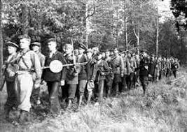
УКРАЇНА
ДОНЕЦЬКА ОБЛАСТЬ
ОЧНО-ЗАОЧНА ШКОЛА “ЮНИЙ ДОСЛІДНИК” КПНЗ “ДОНЕЦЬКА ОБЛАСНА МАЛА АКАДЕМІЯ НАУК
УЧНІВСЬКОЇ МОЛОДІ”
ПАРТИЗАНСЬКИЙ РУХ В РОКИ ДРУГОЇ СВІТОВОЇ ВІЙНИ НА ТЕРИТОРІЇ КРАСНОЛИМАНСЬКОГО РАЙОНУ ДОНЕЦЬКОЇ ОБЛАСТІ
Виконала:
Чернявська Ганна,
учениця 9 класу
Слов’янської ЗОШ І-ІІІ ступенів №6
Слов’янської міської ради
Керівник: Костюченко О.І.

Slide 2
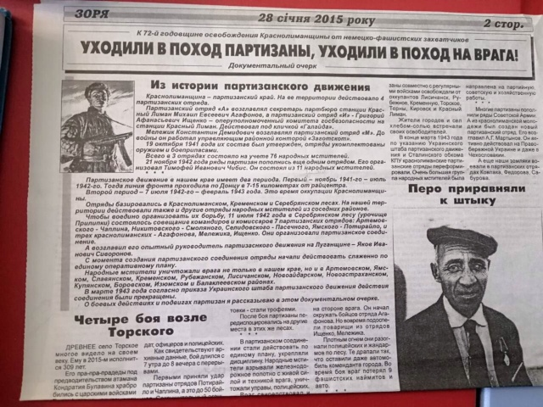
Експозицію шкільного музею, присвячену подіям Другої світової війни, нещодавно поповнила стаття із місцевої газети.
Ми вирішили дізнатись більше про партизанський рух на Слов’янщині та Краснолиманщині.

Slide 3
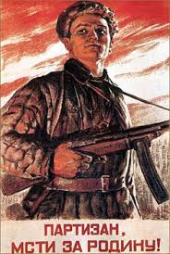
Метою нашої роботи було на основі краєзнавчого матеріалу дослідити особливості партизанської боротьби в роки Другої світової війни на території Краснолиманського району Донецької області.
Для реалізації поставленої мети необхідно виконати наступні завдання:
проаналізувати наявну наукову літературу, історичні джерела, архівні та краєзнавчі матеріали про партизанський рух на Краснолиманщині;
систематизувати отриманий фактографічний матеріал, узагальнити відомості про про партизанські загони, їх учасників та напрями боротьби;
на основі зібраного матеріалу створити цілісну картину партизанської боротьби проти нацистських окупантів в рідному краї та розширити музейну експозицію.

Slide 4
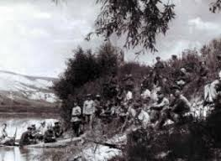
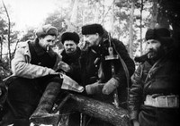
Головними джерелами історичних фактів для нас були матеріали з місцевого музею, дослідження краєзнавців Слов’янщини та Краснолиманщини, спогади очевидців. На фото — учасники найбільшого на нашій території партизанського загону М. Карнаухова.

Slide 5
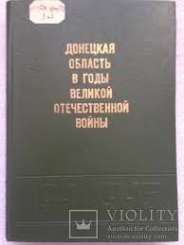
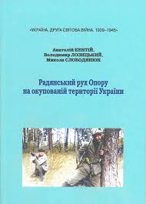
Важливим джерелом інформації були опубліковані збірки документів, зокрема: Донецкая область в годы Великой Отечественной войны (1941–1945 гг.): (Сб. документов и материалов. – Донецк: Донбас, 1980. – 312 с.
Використовувались також фахові дослідження вітчизняних авторів з історії партизанського руху в Україні, наприклад:
Кентій А.В., Лозицький B.C., Слободянюк М.А. Радянський рух Опору на окупованій території України. - К., 2010. - 98 с.;
Кентій А.В., Лозицький В.С. Війна без пощади і милосердя: Партизанський фронт у тилу Вермахту в Україні (1941-1945 рр.). - К., 2005. - 412 с.

Slide 6
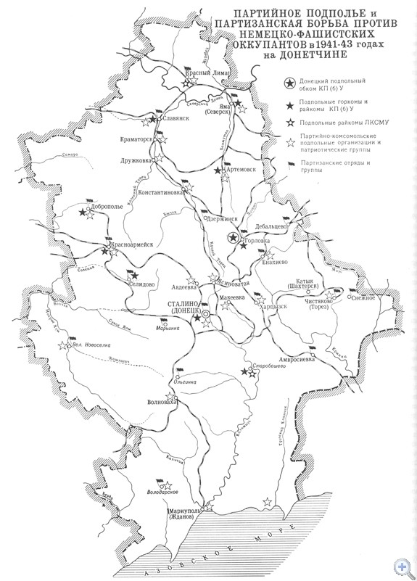
На території Краснолиманщини діяло 4 партизанські загони. Партизанський загін А очолював секретар партбюро станції Красний Лиман Михайло Овсійович Агафонов, партизанський загін І – Григорій Опанасович Іщенко – оперуповноважений комітету держбезпеки на станції. Діяв під псевдонімом “Галайда”. Мележик Костянтин Демидович очолював партизанський загін М. До війни він працював управляючим районною конторою “Заготхудоби”. 19 жовтня було затверджено склад загонів, вони були укомплектовані зброєю та боєприпасами. Всього в 3 загонах стояло на обліку 76 чоловік. 21 листопада 1942 р. було створено ще один загін. Його організував Тимофій Іванович Чібіс, в ньому було 11 чоловік.

Slide 7
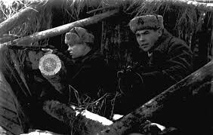
Партизанський рух на Краснолиманщині має два періоди. Перший – листопад 1941-липень 1942. Тоді лінія фронту проходила по Дінцю за 7-15 кілометрів від райцентру. Другий період – 7 липня 1942 – лютий 1943 р. - період окупації. Загони базували в Серебрянському, Краснолиманському, Крем’янському лісах. Для координації дій 11 липня 1942 р. в урочищі Прилипки Серебрянського лісу відбулась нарада командирів 7 партизанських загонів (Артемівського — Чапліна, Микитівського — Смоляного, Селідівського — Пасічного, Ямського — Потирайло, та трьох Краснолиманських - Агафонова, Мележика, Іщенка). Вони утворили партизанське з’єднання, яке очолив досвідчений керівник партизанського руху на Луганщині Яків Іванович Сиворонов. В березні 1943 р. згідно наказу Українського штабу партизанського руху бойові дії були припинені.

Slide 8
Яскравим свідченням героїчної боротьби партизан Краснолиманщини є діяльність партизанського загону Г. Іщенка (Галайди). Протягом листопада 1941 — лютого 1943 рр. загін провів більше 50 бойових операцій, під час яких було знищено 462 німецьких солдат і офіцерів, пущено під укіс 2 поїзди, підірвано 2 залізничних мости, пошкоджено більше 40 кілометрів телефонного зв’язку, знищено 8 автомашин з військовими вантажами, поширено листівок 23 тисячі штук, поширено 5 тисяч примірників партизанської газети “За Родину!”.
Місцеві мешканці активно підтримували партизан та допомагало їм, зокрема населення сіл Ямпіль та Попівка й міста Красний Лиман.
Краснолиманщина і сьогодні пам’ятає своїх героїв-партизан.

